Slide 1
Проект «Города России» Ханты-Мансийск
Педагог дополнительного образования
МБУДО «Межшкольный учебный комбинат»,
Захарова Тамара Григорьевна

Slide 2
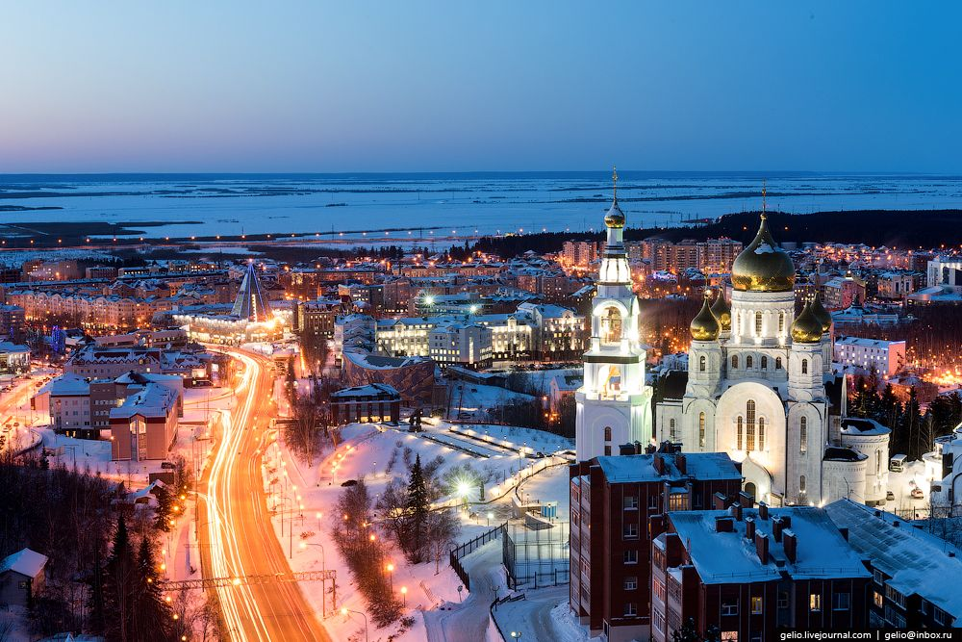
Ханты-Мансийск
Ха́нты-Манси́йск— город в России, административный центр Ханты-Мансийского автономного округа-Югры и одноимённого муниципального района.

Slide 3
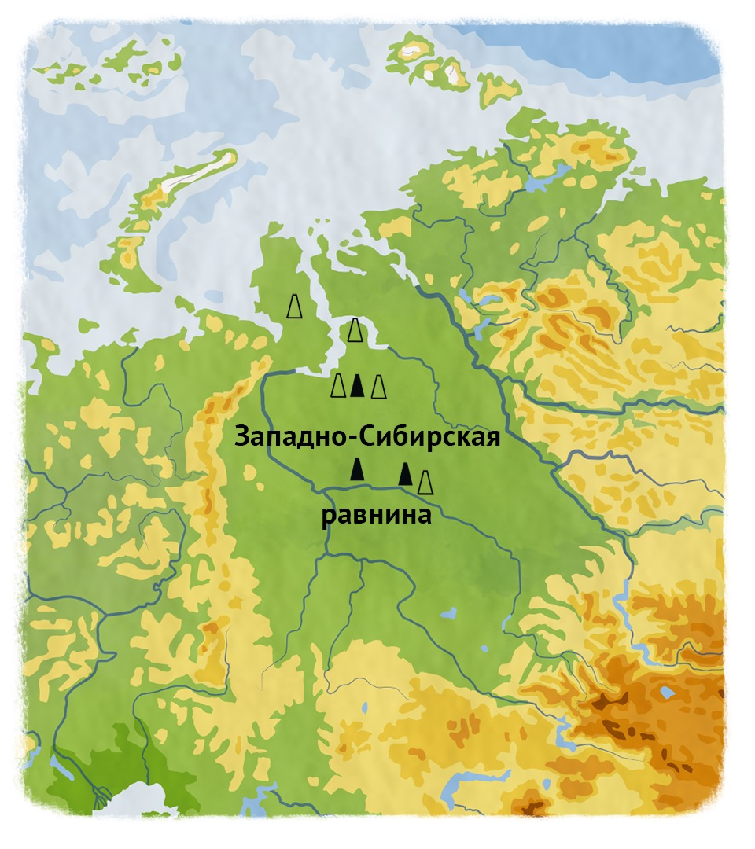
Город Ханты-Мансийск расположен на территории Западно-Сибирской равнины

Slide 4
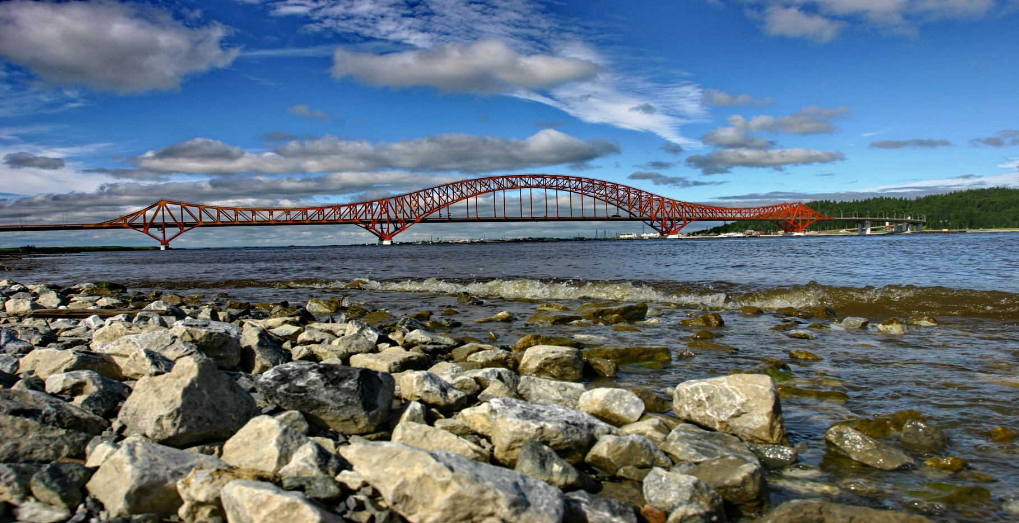
Ханты-Мансийск стоит на реке Иртыш

Slide 5
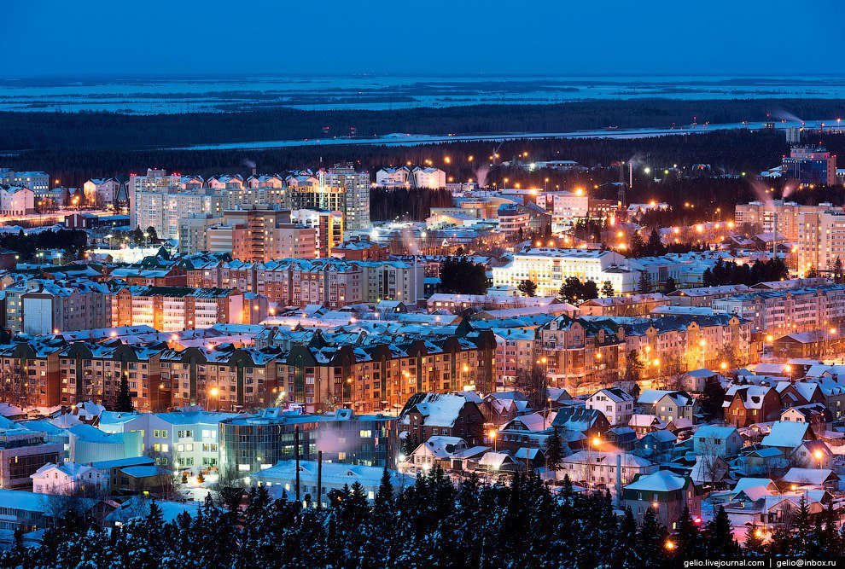
Город был основан в 1930 году

Slide 6
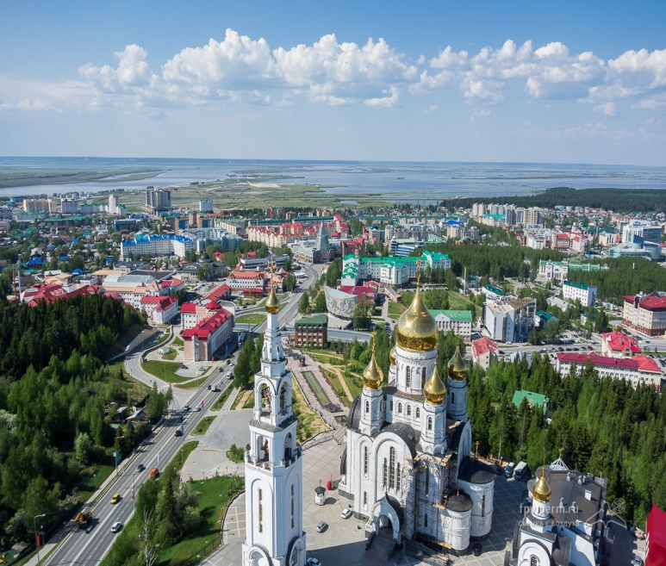
История названия города
В истории впервые упоминание об этом городе датировано в 1582-м году в «Летописи Сибирской краткой Кунгурской». О нем там говорится как о городке князя Самара. Позже это место послужило созданию ямщицкой Самаровой ям, а еще позже на его месте возникло село Самарово. Создание села Самарово в 1637-м году принято считать годом основания города Ханты-Мансийск. После объединения села Самарово с новым административным центром Остяко-Вогульском послужило основанием переименования его в Ханты-Мансийск.

Slide 7
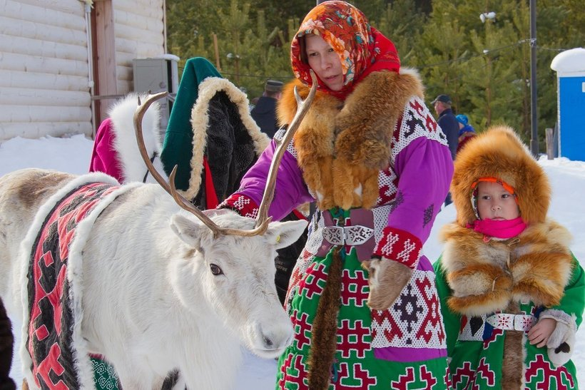
Коренной народ
Ханты — коренное население сибирского севера. Относятся к угорским народам, наряду с манси. Этот малочисленный народ сумел сохранить свою культуру до наших дней. Отдельные группы хантов и сейчас живут согласно древним традициям и обычаям.

Slide 8
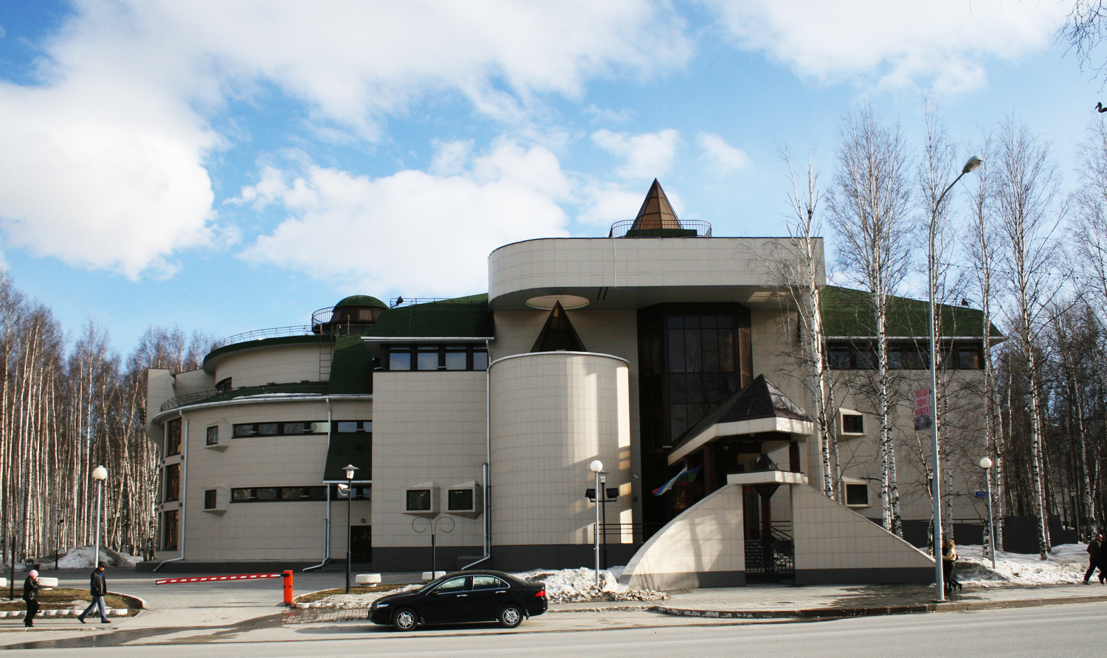
Музей природы и человека

Slide 9
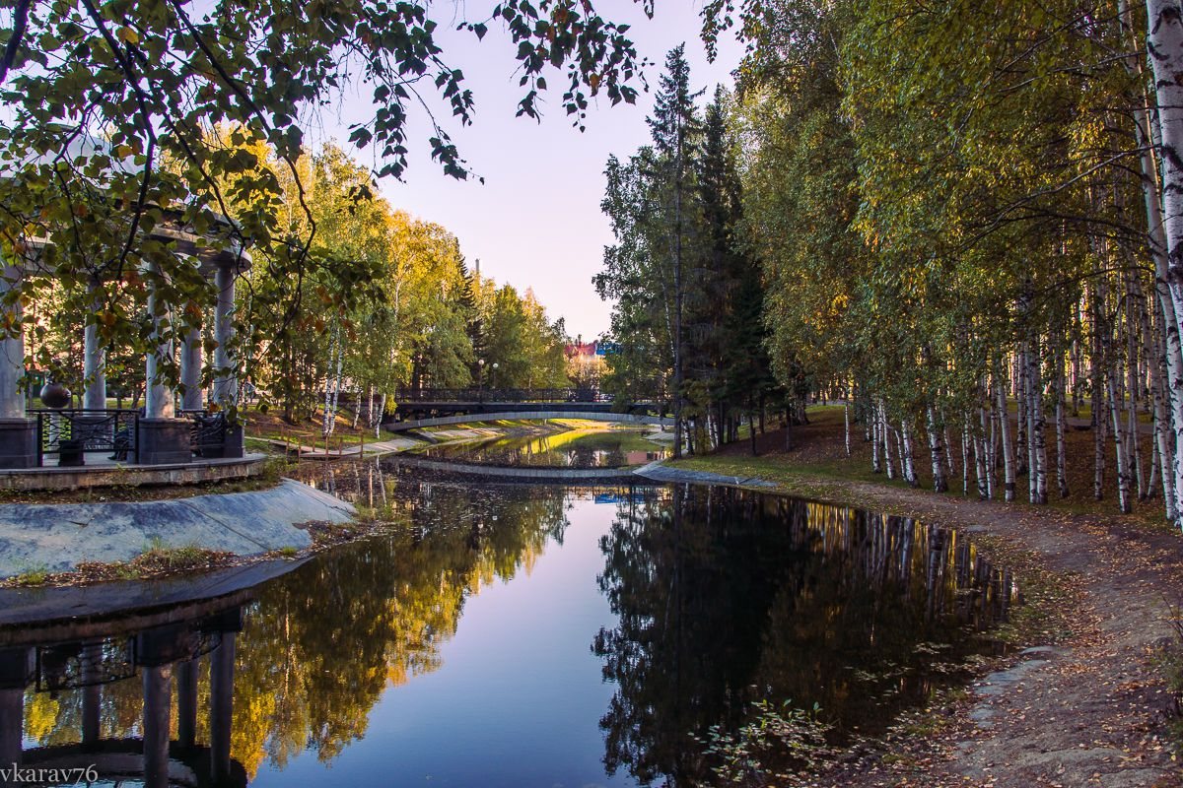
Парк имени Бориса Лосева

Slide 10
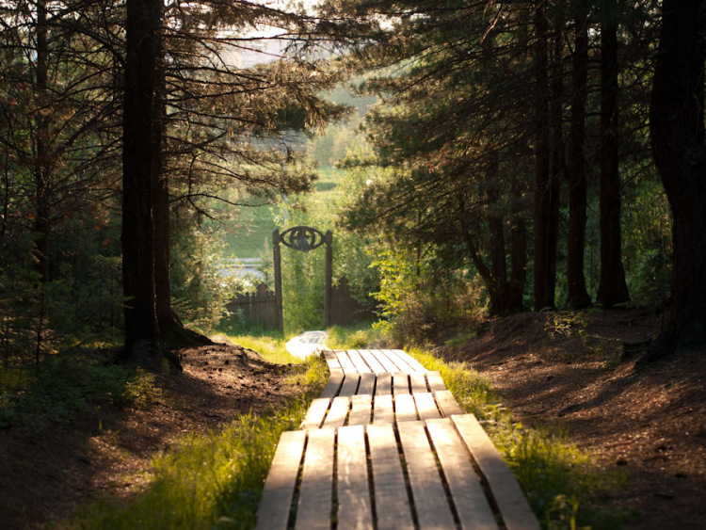
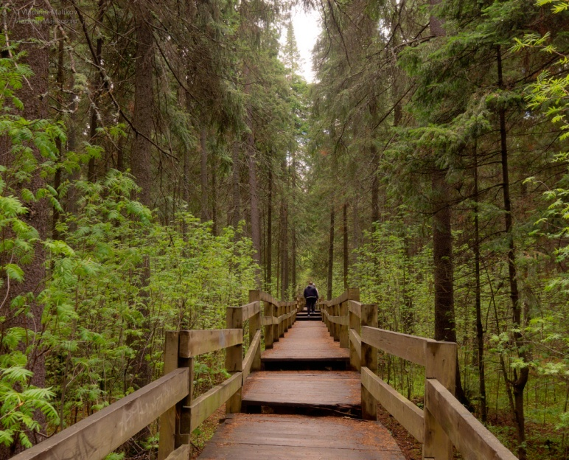
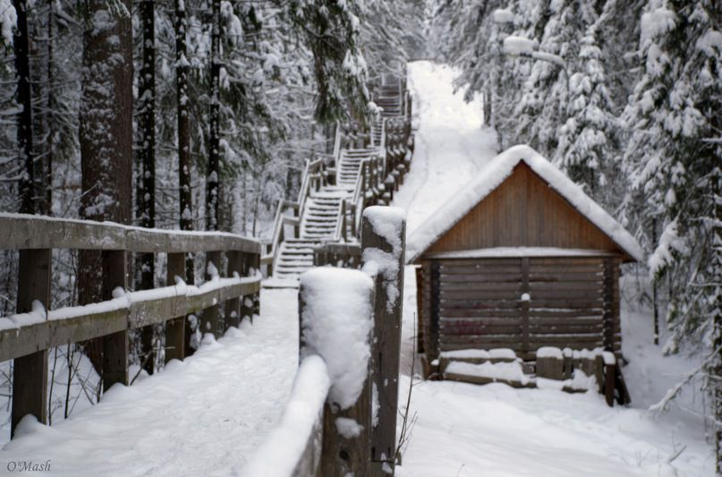
Природный парк «Самаровский чугас»

Slide 11
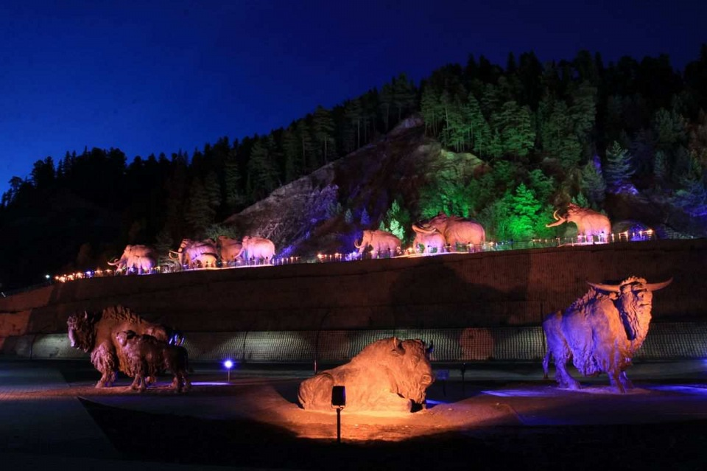
Археопарк

Slide 12
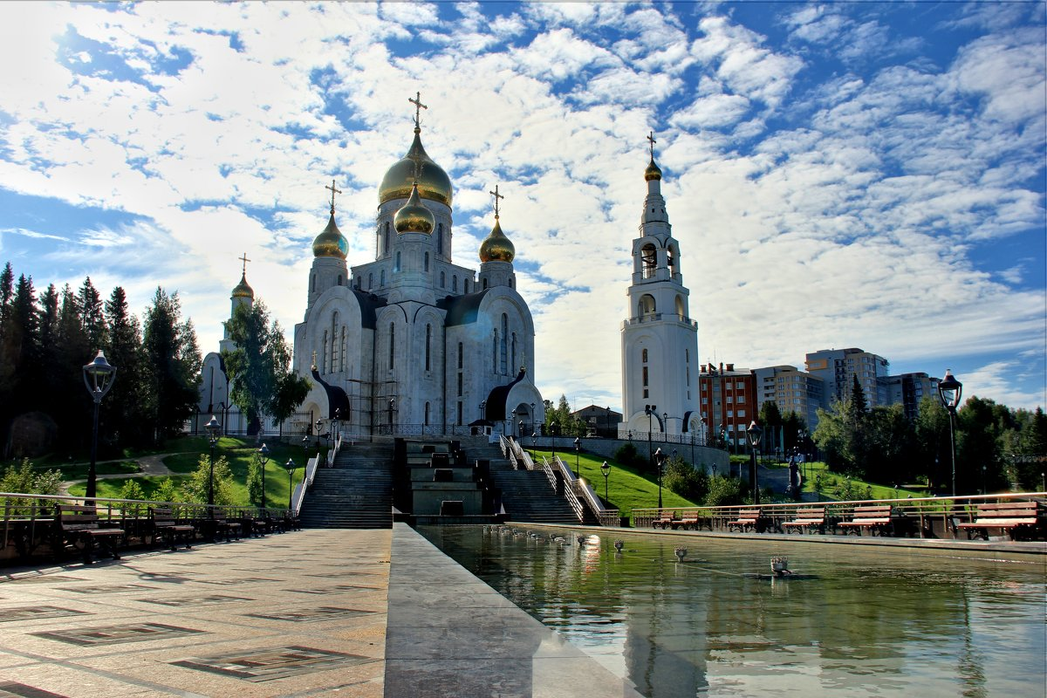
Храм Воскресения Христова

Slide 13
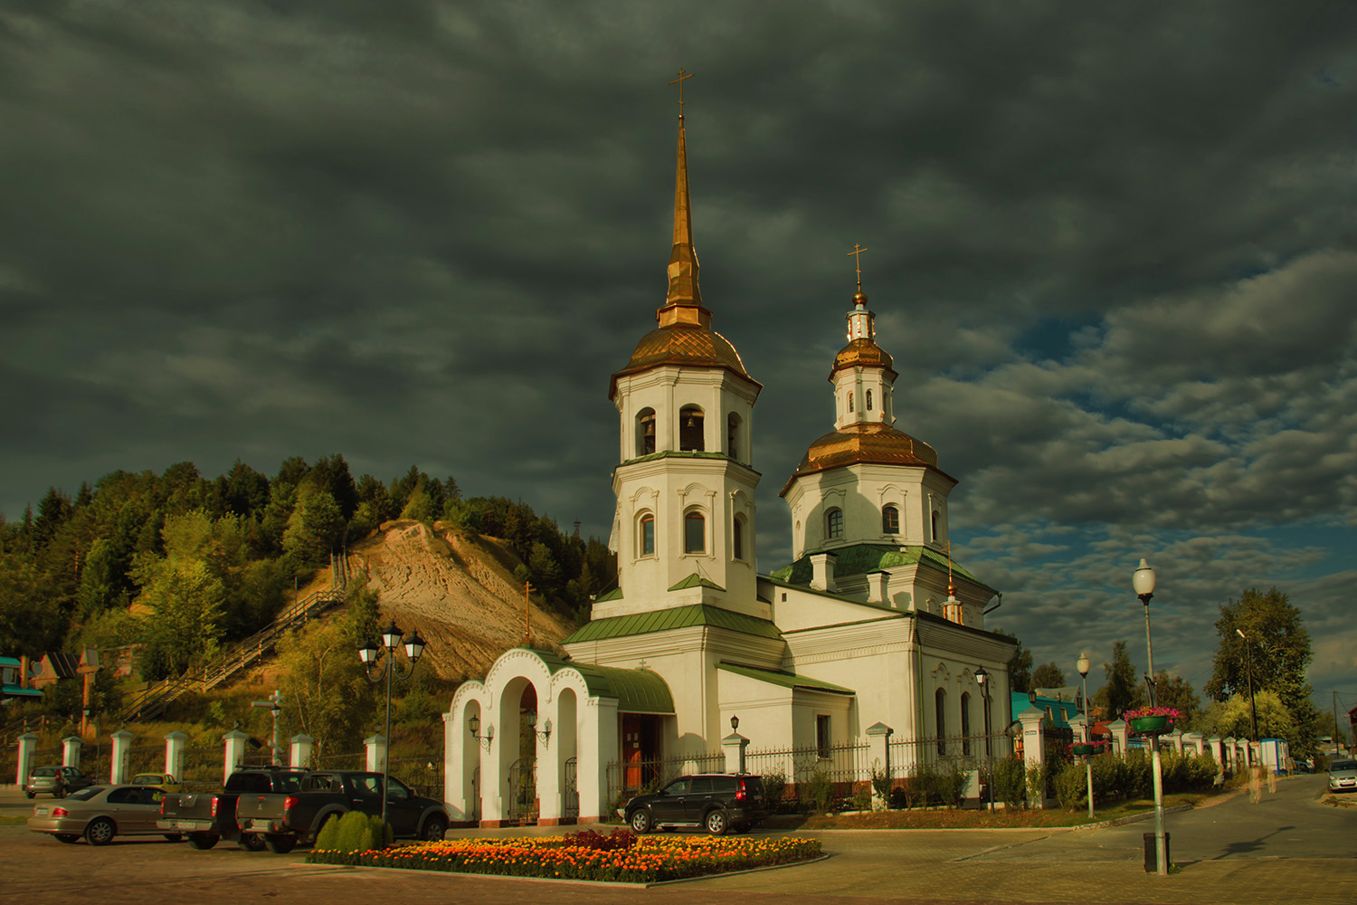
Храм Покрова Пресвятой Богородицы

Slide 14
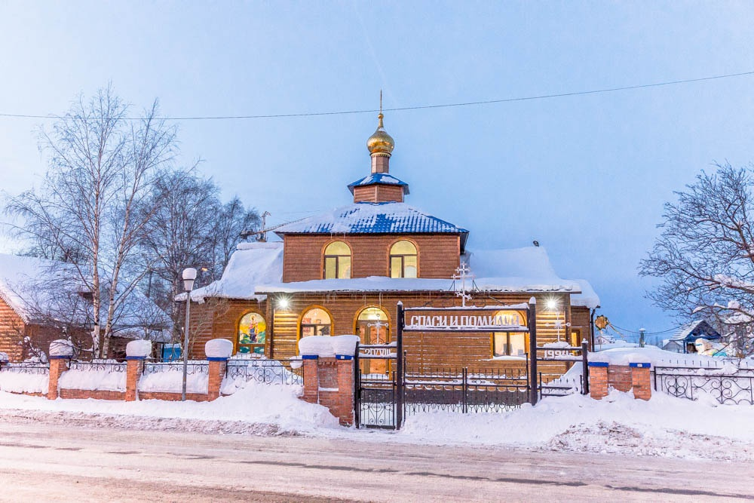
Знаменская церковь

Slide 15
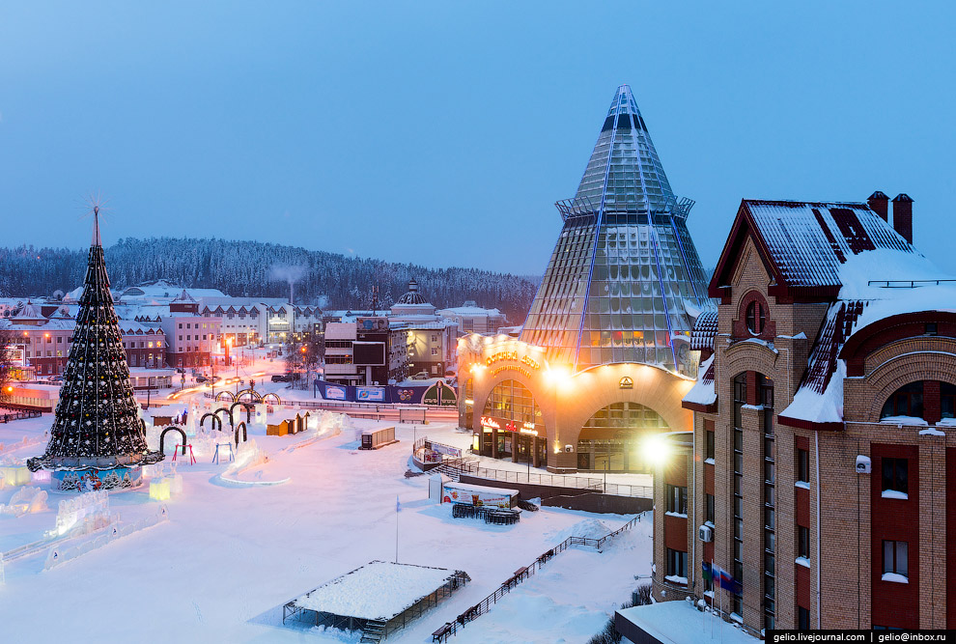
Мне очень нравится город Ханты-Мансийск за его красоту природы и неповторимость архитектуры. Хочется приезжать туда снова и снова.

